Slide 1
Transformada de Fourier
Resposta em Frequência, Energia e Banda

Slide 2
Revisão

Slide 3
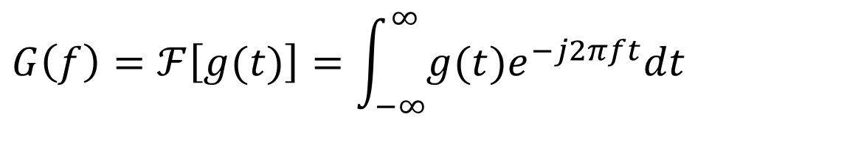
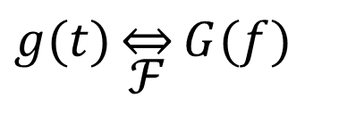
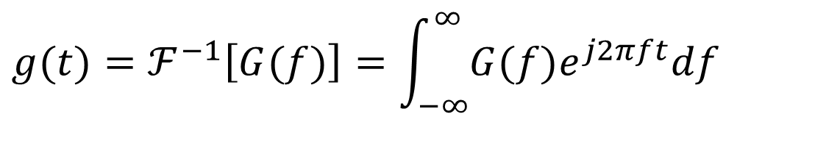
A transformada de Fourier
$$G\left(f\right)=\text{ℱ}\left[g(t)\right]=\int_{−∞}^{∞}{g(t)e^{−j2πft}dt}$$
Transformada de Fourier
direta
$$g(t)={\text{ℱ}}^{−1}\left[G(f)\right]=\int_{−∞}^{∞}{G(f)e^{j2πft}df}$$
Transformada de Fourier
inversa
$$g(t)\overset{⇔}{\text{ℱ}}G(f)$$

Slide 4
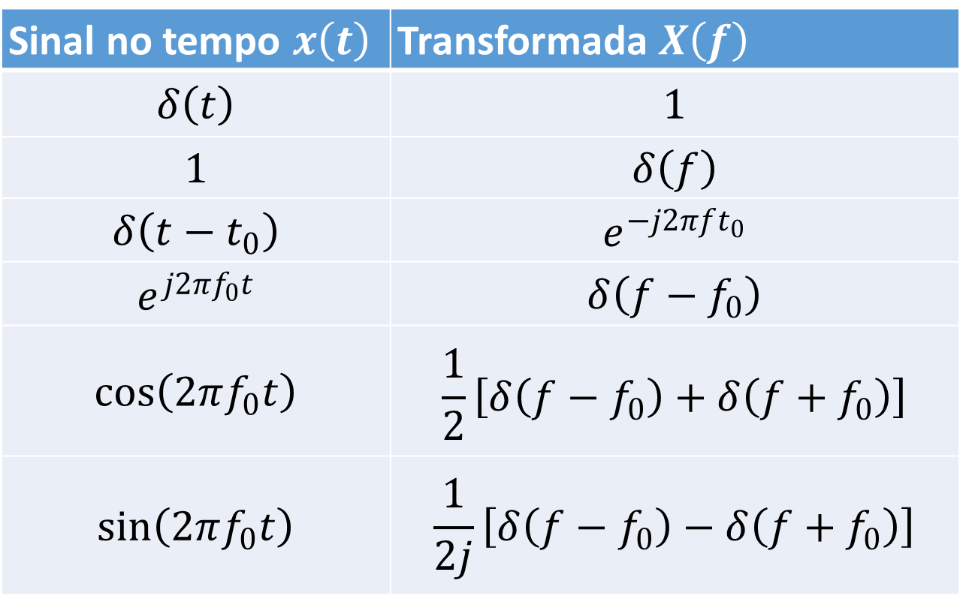
Transformada de Fourier
Algumas funções
Sinal no tempo $x\left(t\right)$ | Transformada $X\left(f\right)$
$$δ\left(t\right)$$ | $$1$$
$$1$$ | $$δ\left(f\right)$$
$$δ\left(t−t_{0}\right)$$ | $$e^{−j2πft_{0}}$$
$$e^{j2πf_{0}t}$$ | $$δ\left(f−f_{0}\right)$$
$$cos⁡\left(2πf_{0}t\right)$$ | $$\frac{1}{2}\left[δ\left(f−f_{0}\right)+δ\left(f+f_{0}\right)\right]$$
$$sin⁡\left(2πf_{0}t\right)$$ | $$\frac{1}{2j}\left[δ\left(f−f_{0}\right)−δ\left(f+f_{0}\right)\right]$$
Impulso Contém todas as componentes espectrais
Componente DC
Tom representado por frequência negativa e positiva

Slide 5
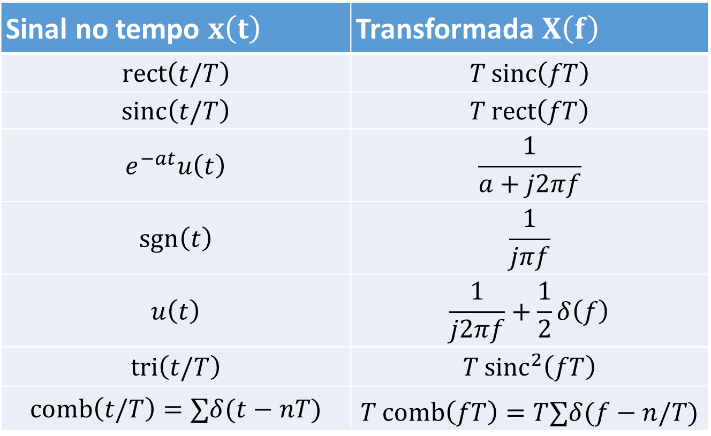
Transformada de Fourier
Algumas funções
Sinal no tempo $x\left(t\right)$ | Transformada $X\left(f\right)$
$$rect\left(t/T\right)$$ | $$T sinc\left(fT\right)$$
$$sinc\left(t/T\right)$$ | $$T rect\left(fT\right)$$
$$e^{−at}u\left(t\right)$$ | $$\frac{1}{a+j2πf}$$
$$sgn\left(t\right)$$ | $$\frac{1}{jπf}$$
$$u\left(t\right)$$ | $$\frac{1}{j2πf}+\frac{1}{2}δ\left(f\right)$$
$$tri\left(t/T\right)$$ | $$T {sinc}^{2}\left(fT\right)$$
$$comb\left(t/T\right)=∑δ(t−nT)$$ | $$T comb\left(fT\right)=T∑δ(f−n/T)$$
Pulso retangular
Sinal limitado em banda
Degrau

Slide 6
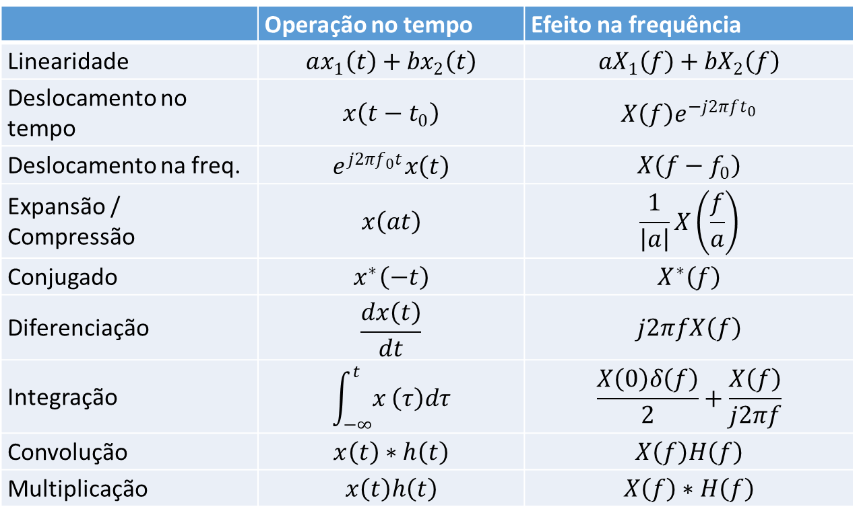
Transformada de Fourier
Algumas propriedades
 | Operação no tempo | Efeito na frequência
Linearidade | $$ax_{1}\left(t\right)+{bx}_{2}\left(t\right)$$ | $${aX}_{1}\left(f\right)+{bX}_{2}\left(f\right)$$
Deslocamento no tempo | $$x\left(t−t_{0}\right)$$ | $$X\left(f\right)e^{−j2πft_{0}}$$
Deslocamento na freq. | $$e^{j2πf_{0}t}x\left(t\right)$$ | $$X\left(f−f_{0}\right)$$
Expansão / Compressão | $$x\left(at\right)$$ | $$\frac{1}{\left|a\right|}X\left(\frac{f}{a}\right)$$
Conjugado | $$x^{∗}\left(−t\right)$$ | $$X^{∗}\left(f\right)$$
Diferenciação | $$\frac{dx\left(t\right)}{dt}$$ | $$j2πfX\left(f\right)$$
Integração | $$\int_{−∞}^{t}{x}\left(τ\right)dτ$$ | $$\frac{X\left(0\right)δ\left(f\right)}{2}+\frac{X\left(f\right)}{j2πf}$$
Convolução | $$x\left(t\right)∗h\left(t\right)$$ | $$X\left(f\right)H\left(f\right)$$
Multiplicação | $$x\left(t\right)h\left(t\right)$$ | $$X\left(f\right)∗H\left(f\right)$$
Fase Linear
Modulação AM
Compressão no Tempo = Expansçao na Freq.
Integração = convolução com degrau
Motivação para uso de Fourier

Slide 7
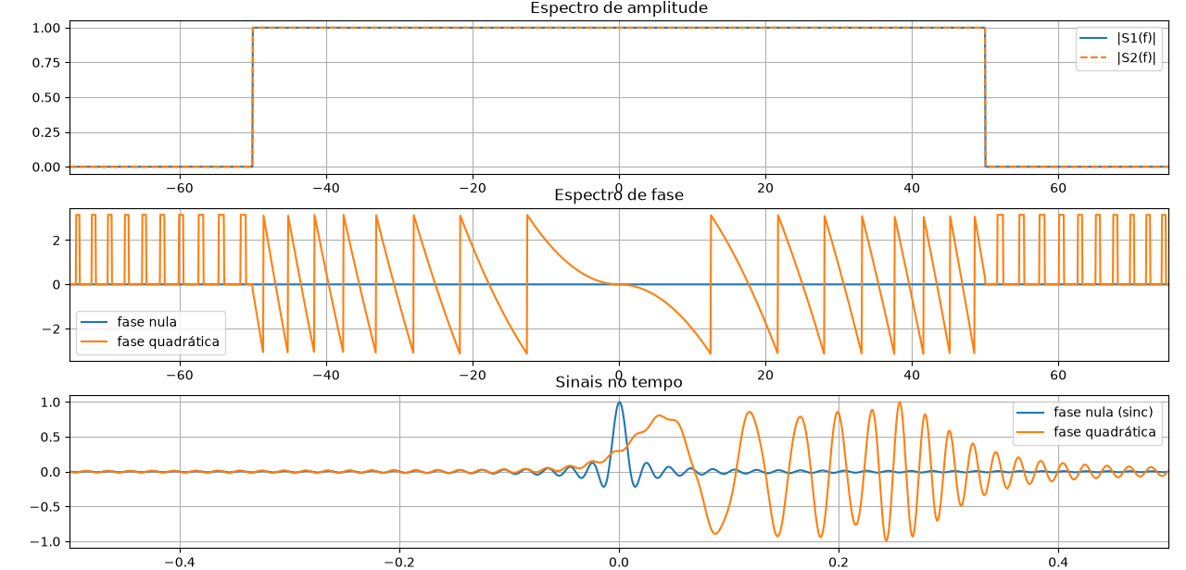
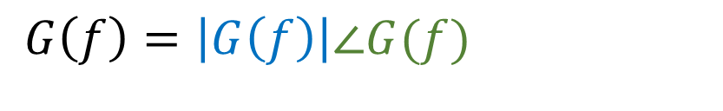


Transformada de Fourier
Magnitude e Fase
Magnitude
fase também contém informação e pode alterar o sinal
$$G\left(f\right)=\left|G\left(f\right)\right|∠G(f)$$
Fase
$$φ\left(f\right)=0$$
$φ\left(f\right)=−αf^{2}$sign(f)

Slide 8
Sistemas

Slide 9
Transmissão em Sistemas Lineares
Sistema linear pode ser caracterizado pela resposta impulsional
δ(t)
Sistema
Linear
h(t)
Se sistema for invariante no tempo:
δ(t−τ)
Sistema
Linear
h(t− τ)
τ
τ

Slide 10
Transformada de Fourier
Sistemas Lineares
Qualquer sinal x(t) pode ser escrito como
Portanto resposta de sistema linear a qualquer sinal pode ser dada em função de sua resposta impulsional
Na frequência, convolução vira multiplicação
x(t)
h(t)
resposta espectral / Função de transferêmcial
X(f)
H(f)
resposta de amplitude
resposta de fase

Slide 11

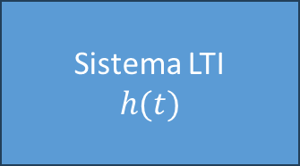

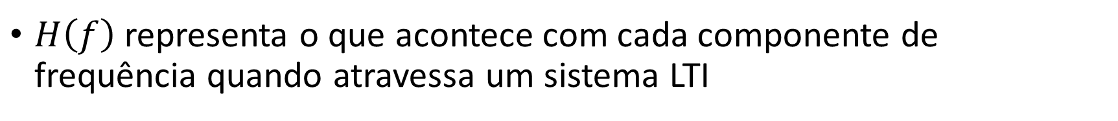





Transformada de Fourier
Sistemas Lineares
$H\left(f\right)$ representa o que acontece com cada componente de frequência quando atravessa um sistema LTI
Mesma frequência
$$x\left(t\right)=\cos\left(2πf_{c}t\right)$$
Sistema LTI
$$h(t)$$
$$y\left(t\right)=|H(f_{c})|cos\left(2πf_{c}t−θ\left(f_{c}\right)\right)$$
Atenuado
Defasado
$$Δt=θ/2πf_{c}$$
$$1$$
$$t$$
$$t$$
$$1/f_{c}$$

Slide 12
Transmissão sem Distorção
x(t)
h(t)
amplitude
constante
fase linear
θ_{h} ( f )
O atraso (ou retardo ou tempo de trânsito) causado por um sistema sem distorção é independente da frequência
f
0

Slide 13
Transmissão sem Distorção
Exemplo
=
=
+
Mesmo atraso para
todas as frequências!
+

Slide 14
Filtros Ideais
Deixa passar sinal desejado g(t) em uma certa faixa de frequências
  Sem distorção
Suprime todos outros componentes de sinal
Ex. Filtro passa-baixa ideal:
  Se g(t) tem banda < B, resposta ao filtro é
|H( f )|
-B
B
f
∠H( f ) = -2πfT₀
h(t)
Resposta impulsional é não causal
Filtro não é realizável na prática
T₀
t

Slide 15
Filtros Ideais
|H( f )|
Filtro passa-alta ideal
Filtro passa-faixa ideal
f
∠H( f ) = -2πfT₀
|H( f )|
f
B
∠H( f ) = -2πfT₀

Slide 16
Filtros Realizáveis
Filtro é realizável na prática se:
  Resposta impulsional é causal
  Ou na freqüência, condição de Paley-Wiener

Slide 17
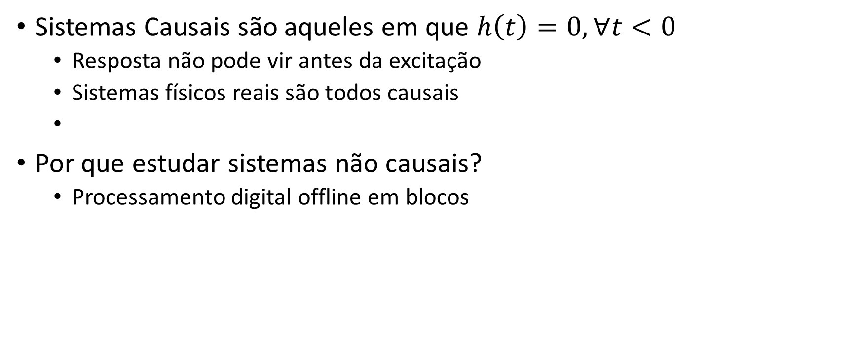
Causalidade
Sistemas Causais são aqueles em que $h\left(t\right)=0, ∀t<0$
  Resposta não pode vir antes da excitação
  Sistemas físicos reais são todos causais
Por que estudar sistemas não causais?
  Processamento digital offline em blocos

Slide 18
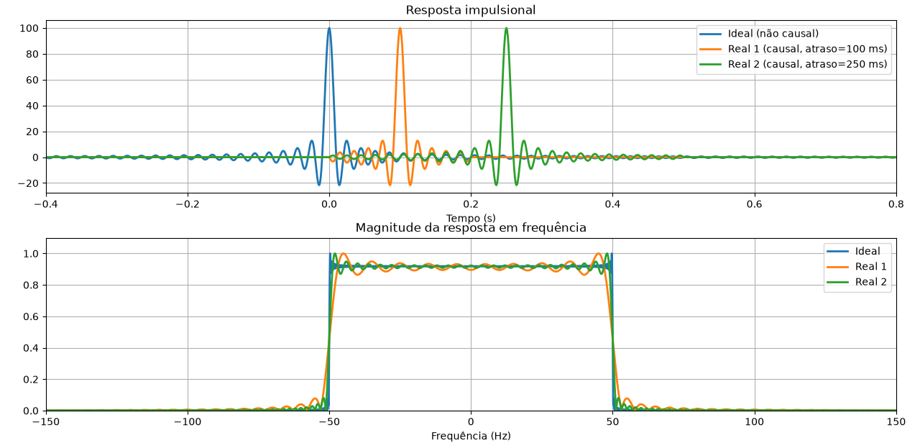
Filtros Realizáveis
Filtros causais podem ser obtidos com deslocamento e truncagem
Não existem filtros ideais realizáveis...

Slide 19
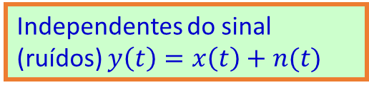
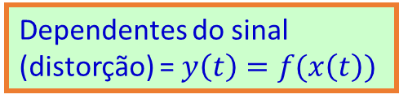
Sistemas de Comunicações
Deteriorações dos sinais em um sistema de comunicação
Dependentes do sinal (distorção) = $y\left(t\right)=f(x\left(t\right))$
Independentes do sinal (ruídos) $y\left(t\right)=x\left(t\right)+n(t)$
Lineares
Não-lineares
Interferências
Ruídos
Filtros Realizáveis
Externos
Internos

Slide 20
Distorção Linear
|H( f )|
∠H( f )
G(f)
H(f)
g(t)
h(t)
distorção linear introduz
espalhamento no tempo

Slide 21
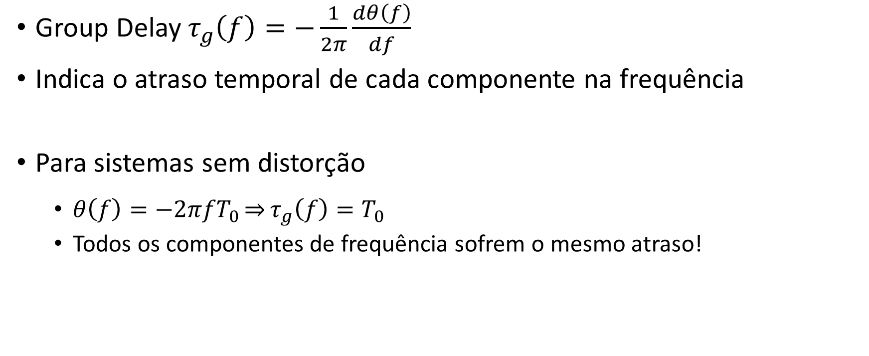
Atraso de Grupo (Group Delay)
Group Delay $τ_{g}\left(f\right)=−\frac{1}{2π}\frac{dθ\left(f\right)}{df}$
Indica o atraso temporal de cada componente na frequência
Para sistemas sem distorção
  $θ\left(f\right)=−2πfT_{0}\underset{⇒}{}τ_{g}\left(f\right)=T_{0}$
  Todos os componentes de frequência sofrem o mesmo atraso!

Slide 22
Exemplo: Transmissão com Distorção de Fase
=
=
+
+

Slide 23
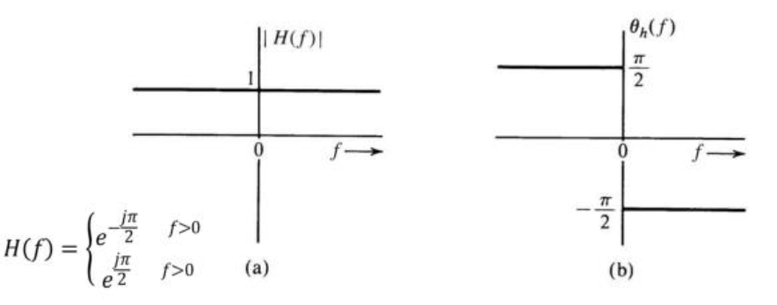
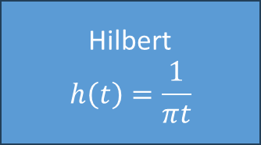
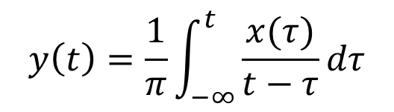
A Transformada de Hilbert
Hilbert
$$h\left(t\right)=\frac{1}{πt}$$
$$y\left(t\right)=\frac{1}{π}\int_{−∞}^{t}{\frac{x(τ)}{t−τ}dτ}$$
x(t)

Slide 24
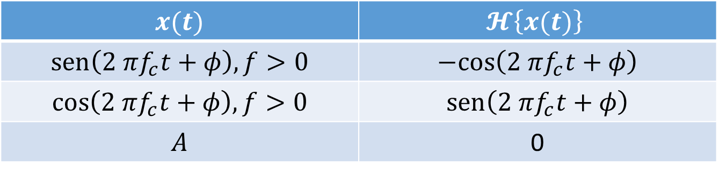
A Transformada de Hilbert
$$x(t)$$ | $$𝓗\left\{x(t)\right\}$$
$$sen\left(2 πf_{c}t+φ\right), f>0$$ | $$−cos\left(2 πf_{c}t+φ\right)$$
$$cos\left(2 πf_{c}t+φ\right), f>0$$ | $$sen\left(2 πf_{c}t+φ\right)$$
$$A$$ | 0

Slide 25






Sistemas Lineares e Não Lineares
Sistemas Lineares
  Não criam frequências novas
  Resposta a uma frequência na mesma frequência
  Ex. filtros, propagação
Sistemas não Lineares
  Não satisfazem a superposição
$$x_{1}(t)$$
$$y_{2}(t)$$
$$x_{2}(t)$$
Sistema não linear
$$y_{2}(t)$$
$${x_{3}\left(t\right)=ax}_{1}\left(t\right)+bx_{2}(t)$$
$${∃t :y_{3}(t)≠ay}_{1}\left(t\right)+by_{2}(t)$$

Slide 26
Sistemas não Lineares (sem memória)
g(t)
f(g)
y(t) = f(g(t))
Ou por série de McLaurin:
Exemplo:
f(g)
X( f )
Y( f )
distorção não linear introduz
espalhamento na freqüência
B
f
B
f

Slide 27
Sistemas não Lineares
Harmônicos
x(t)
f(g)
Se:
Novos componentes espectrais são criados
X( f )
Y( f )
Harmônicos
DC
f₀
f
f₀
2f₀
3f₀
f

Slide 28
Sistemas não Lineares
Intermodulação
x(t )
y(t ) = a₁ x(t ) + a₂ x ²(t ) + a₃ x ³(t )
Sistema
não-linear
X( f )
f
f₁
f₂
Y( f )
Intermodulação
f
f₂ - f₁
2 f₁ - f₂
f₁
f₂
2 f₂ - f₁
2 f₁
f₁+ f₂
2 f₂
3 f₁
3 f₂
2 f₁ + f₂
2 f₂ + f₁

Slide 29
Sistemas não Lineares
Harmônicos e Intermodulação
x(t )
y(t ) = a₁ x(t ) + a₂ x ²(t ) + a₃ x ³(t )
Sistema
não-linear
Componentes de frequência na saída do dispositivo | d.c.
 | f₁ , f₂ | fundamentais
 | 2 f₁ , 2 f₂ | 2º harmônicos
 | f₁ + f₂ , | f₁ – f₂| | Intermodulação de 2ª ordem
 | 3 f₁ , 3 f₂ | 3º harmônicos
 | |2 f₁ – f₂| , |2 f₂ – f₁| | Intermodulação de 3ª ordem
 | 2 f₁ + f₂, 2 f₂ + f₁ | Intermodulação de 3ª ordem

Slide 30
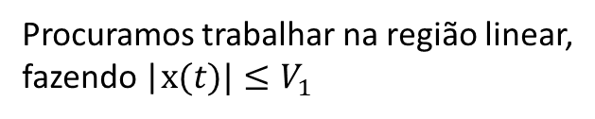
Amplificador Não Linear
Saída, v_{s}
Amplificador ideal
Procuramos trabalhar na região linear,
fazendo |$x(t)|≤V_{1}$
V_{max}
Amplificador real
V_{a}
V₁
V₂
Entrada, v_{e}
v_{e}(t )
v_{s}(t )
V₁
V_{a}
Fundamental
+
Harmônicos
ANL
t
t
=
-V₁
-V_{a}

Slide 31
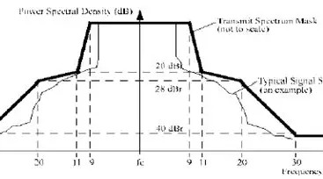
Máscara Espectral
Não existe circuito absolutamente linear
Sistemas costumam definir limites para harmônicos e intermodulação
Ex. Máscara Espectral do Wi-Fi (IEEE 802.11ª)

Slide 32
Sistemas
Engenharia
Engenharia é a arte do possível
Sistemas reais são
  Causais
  Aproximadamente lineares
  Limitados em Banda (mas sinais são ilimitados)

